Slide 1
抗原抗体反応を表現する電子タグを持つAgent Based Epidemic Model
1100104003
植田 尚克

Slide 2
研究目的
抗原抗体反応を表現する電子タグを持つエージェントによって構成されるAgent Based Epidemic Modelを構築する。
Notes:
＋感染、免疫、病原体駆除
＋ＳＩＲよりも正確に表現できるＡＢＭ

Slide 3
研究の意義
微分方程式疫学モデルでは生体内の免疫機構の詳細は表現されていない。
電子タグにより、免疫機構をモデル化することができる。
免疫の社会的な広がりを表現できる。
Notes:
＋「免疫の喪失」までは、ＳＩＲで表現することができない。

Slide 4
先行研究紹介
Russell Connell, Peter Dawson* and Alex Skvortsov*:”Comparison of an Agent-based Model of Disease Propagation with the Generalised SIR Epidemic Model”
Enrique Fr´ıas-Mart´ınez z, Graham Williamson , Vanessa Fr´ıas-Mart´ınez:” An Agent-Based Model of Epidemic Spread using Human Mobility and Social Network Information”

Slide 5
数理伝染病学とは何か
疾病感染の過程を数理モデルで表現し、解析することで感染メカニズムを数理的な観点から追及する学問である。
Notes:
テスト

Slide 6
Agent Based Epidemic Model

Slide 7
アルゴリズム
移動
初期感染
接触
感染
免疫応答

Slide 8
抗原抗体反応とは
抗原に対して抗体が反応して結合する反応
例）

Slide 9
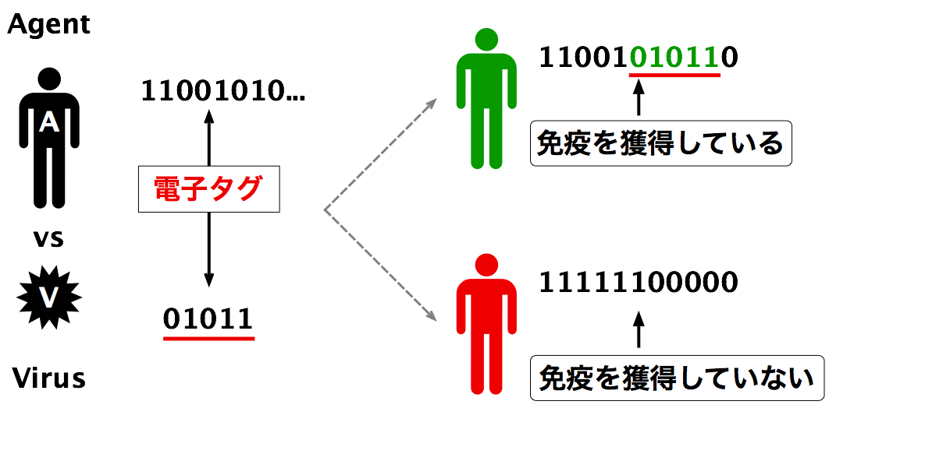
電子タグによる免疫機構の表現
Notes:
＃ 伝える内容
＋電子タグとは、ただの１と０の配列である
＋エージェントとウイルスは、同じように電子タグを持っている
＋必ずエージェントのタグのほうが、ウイルスのタグの長さより長い
＋エージェントには２つの状態がある
＋ひとつは、免疫を獲得している状態で、ウイルスのタグを、含んでいる
＋もうひとつは、免疫を獲得していない状態で、ウイルスのタグを、完全に含まない
＋例の場合、このウイルスに感染する可能性があるのは、下の、ウイルスのタグを含まないエージェントである

Slide 10
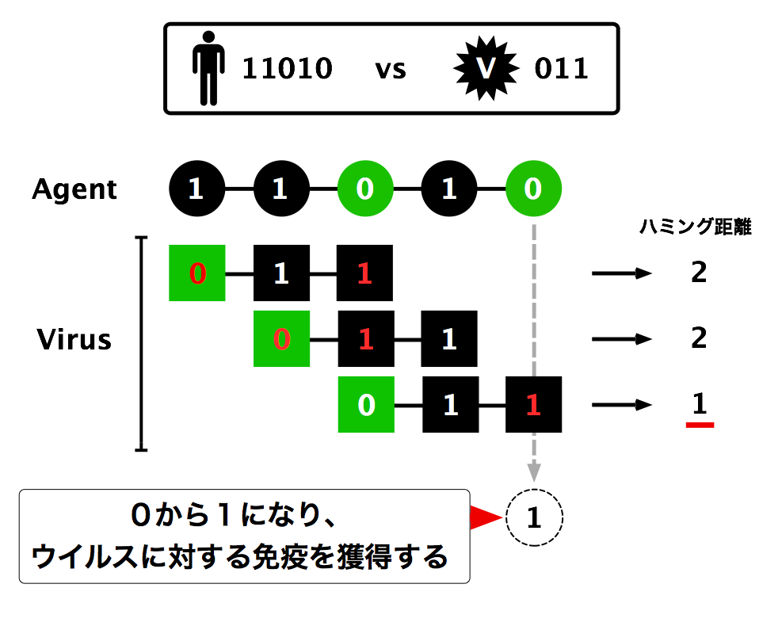
Notes:
＃ 伝える内容
＋エージェントが11010、ウイルスが011の場合を例にとる
＋この場合、エージェントのタグは、ウイルスのタグを完全には含まないので、このエージェントは免疫を獲得していない
＋ウイルスは、左から順に、エージェントのタグと自分のタグを比べて、違う数字の個数を数える
＋この違う数字の個数を、ハミング距離という
＋ウイルスは、ハミング距離が最少となる場所にとりつく。つまり最少ハミング距離。
＋エージェントは、免疫をかくとくするため、つまりウイルスと同じタグを保有するために、１期間に１つだけタグをフリップする。
＋フリップするとは、０から１に、または１から０にすることである
＋こうしてタグフリップをすることによって、エージェントはウイルスと同じタグを完全に持つことになる
＋結果、エージェントは免疫を獲得する
＋免疫を獲得した時点で、ウイルスは離れる

Slide 11
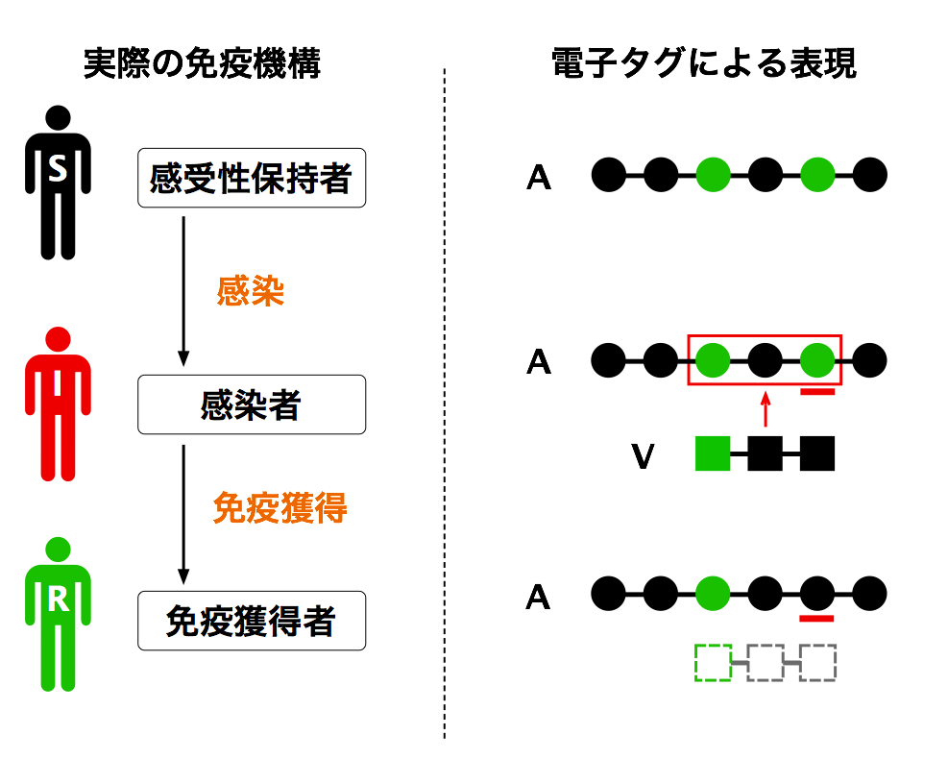
Notes:
＃ 伝える内容
＋実際の免疫機構の経過の違いを比べてみる

Slide 12
数値計算結果
初期パラメータ
 | タグの長さ | 個体数
エージェント | 30 | 1000
ウイルス | 16 | 2

Slide 13
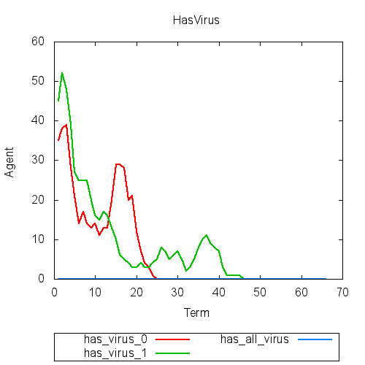
感染者数

Slide 14
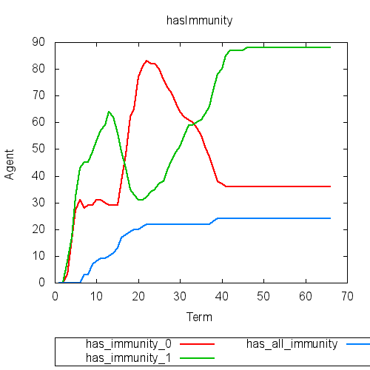
免疫獲得者数

Slide 15
数値計算結果の分析
ウイルスのタグ長１６×２＝３２に比べてエージェントのタグ長３０のほうが短いが、両方のウイルスに対する免疫を獲得しているエージェントが増えている

Slide 16
結論
ウイルスのタグの長さに比べて、免疫機構のタグが短い場合でもオーバーラップによって十分な抗体を作ることができる。

Slide 17
空間非一様モデル（今後の課題）
病原体の広がりは数理疫学モデルによって表現されてきたが、抗体の広がりは十分に調べられていない。電子タグを用いることにより、抗体の社会的な広がりを表現したい。

Slide 18
（（（これで研究発表を終わります

Slide 19
（（（電子タグを用いた免疫機構の表現の妥当性

Slide 20
延長された表現型とは

Slide 21
利己的な遺伝子について

Slide 22
研究目的２
2種類のウイルスが流行した場合、一方のウイルスの免疫を獲得することにより他方のウイルスに対する免疫を失うことが起こりうる。
その結果社会全体で発生する免疫獲得とウイルス感染との間のある種の振動現象を数値解析的に再現する。
Notes:
＋2種類のウイルスが流行した場合に他方の免疫を喪失する場合の実例を調べる。

Slide 23
パラメータ集合の分類
８つ

Slide 24
（（（ＳＩＲモデルとの比較

